Slide 1

Gestion du traitement personnel
Centre Hospitalier Edouard Toulouse
Evaluation des Pratiques Professionnelles dans un établissement public en santé mentale
Laguin Stéphanie ,Interne en pharmacie
Bambina Elodie, Assistant Pharmacien Spécialiste
Guise Honoré Stéphanie, Pharmacien Gérant de la PUI

Slide 2
Introduction
Définition :
  Arrêté du 6 Avril 2011 « l’ensemble des traitement médicamenteux en cours au moment de l’admission »
Problématique du Traitement Personnel (TP) du patient hospitalisé
  Situé aux points de transition du parcours de soins du patient
  Risques identifiés : confusion, surdosage, doublon, arrêt brutal, …
  ➔ Mise en péril de la maîtrise et de la sécurisation de la prise en charge médicamenteuse

Slide 3

Contexte règlementaire
Arrêté du 31 mars 1999 => Obligation règlementaire
Certification
CAQUES

Slide 4

Objectifs
Principal
Evaluer les pratiques relatives à la gestion du TP dans un établissement public en santé mentale
Secondaire
Sécuriser la prise en charge médicamenteuse
Mettre à jour la procédure institutionnelle
Sensibiliser le personnel soignant à la prise en charge du TP

Slide 5
Méthodologie
Type d’évaluation
  Audit des IDE, questionnaire (15 questions, 10 min)
  Exploration de plusieurs axes :
    connaissance du système documentaire
    traçabilité dans le dossier patient (DPI)
    prescription
    stockage
    administration, observance
    restitution
Auditeurs : Binôme pharmacien / PPH référente du service audité
9 unités d’hospitalisation en psychiatrie adulte, 1 unité pour adolescent

Slide 6

Résultats de l’EPP
L’analyse des résultats se décompose en 3 parties :
  Admission
  Séjour
  Sortie
  Analyse par le service Qualité - Gestion des risques en collaboration avec la PUI
45 IDE interrogés

Slide 7



Résultats de l’EPP
A l’admission du patient
Connaissez-vous la procédure interne au CHET 62%
relative à la gestion du traitement personnel ?
Le retirez-vous ? 91%
Le retrait du traitement est-il tracé ? 67 %
Identifiez-vous le traitement personnel au 87 %
nom du patient ?
Où stocker-vous le traitement 19 % ne sont pas stockés
dans l’armoire sécurisée

Slide 8
Résultats de l’EPP
Pendant le séjour :
Lorsque le TP est utilisé 31%
est-ce que vous laissez le patient le Parfois
gérer seul ?
  Si Oui, vérifiez-vous la bonne 73 %
  observance du patient ?
Si le traitement personnel est utilisé vérifiez vous 24%
que le médicament est prescrit sur le logiciel Jamais
avec la mention « traitement personnel » ?
L'administration du traitement personnel 45% 13% est-elle tracée sur le logiciel ? Toujours Jamais

Slide 9
Résultats de l’EPP
A la sortie du patient
A la sortie du patient, pensez-vous à lui
restituer son traitement personnel ?
Une vérification de la concordance entre le
traitement personnel et l'ordonnance de sortie
du patient est-elle effectuée ?
Si suite à l'hospitalisation des traitements sont
arrêtés les restituez-vous au patient à sa sortie ?
Tracez-vous la restitution du traitement personnel
dans le dossier patient ?

Slide 10
Discussion /Actions d’amélioration
Points forts:
  Importante participation à l’audit
  Bonne pratique , assez homogène (entrée ++)
Points à améliorer:
  A la sortie : grande hétérogénéité des pratiques
    Restitution du traitement
    Tri des médicaments
    Traçabilité des actions menées

Slide 11

Discussion /Actions d’amélioration
Statuer sur les orientations à prendre :
  Contexte d’utilisation
  Stockage/ conservation
  Identification
  Prescription
  Restitution
  Traçabilité…
Réactualiser la procédure institutionnelle (COMEDIMS)
Diffusion et sensibilisation des soignants
Paramétrage du DPI pour permettre la traçabilité : retrait / restitution / volonté médicale
Conciliation médicamenteuse : axe à privilégier pour optimiser la gestion du TP aux points de transition

Slide 12
Conclusion
Phase pilote d’un an :
  Réalisation une nouvelle fois de l’EPP afin de mesurer l’impact de ces actions

Slide 13
Merci de votre attention

Slide 14
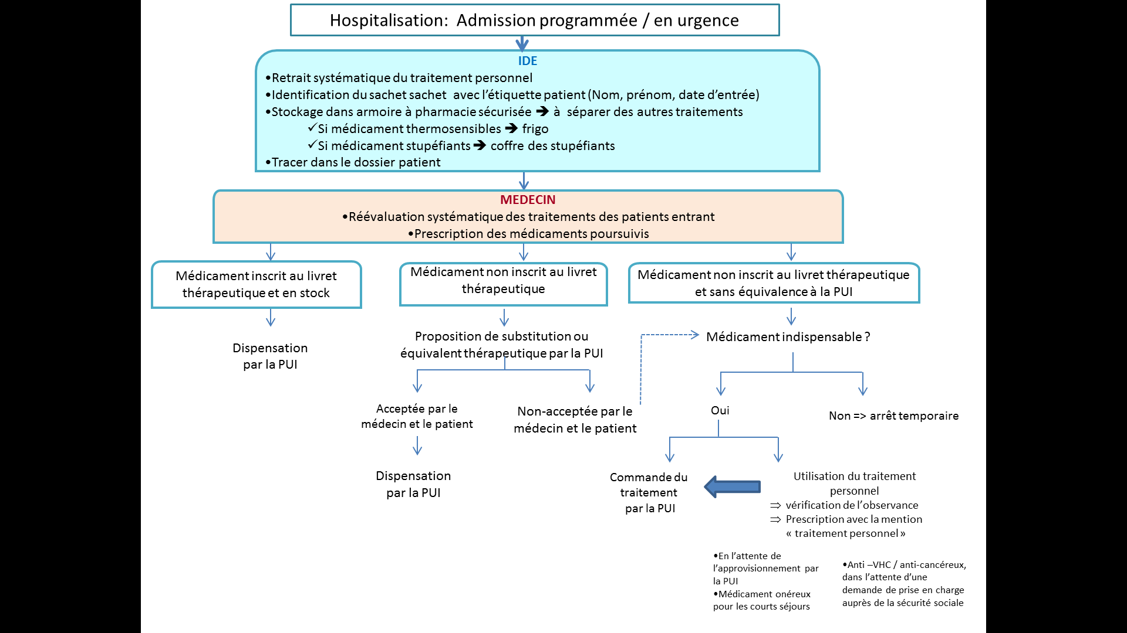
Annexes /outils 1

Slide 15
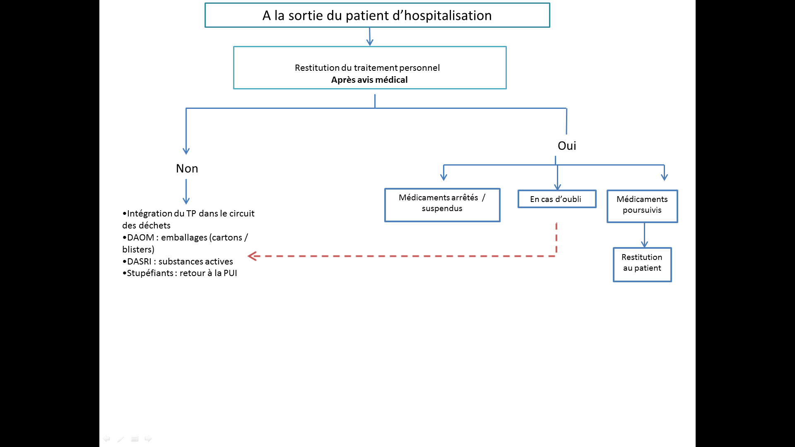
Annexe / outils 2

